Slide 1
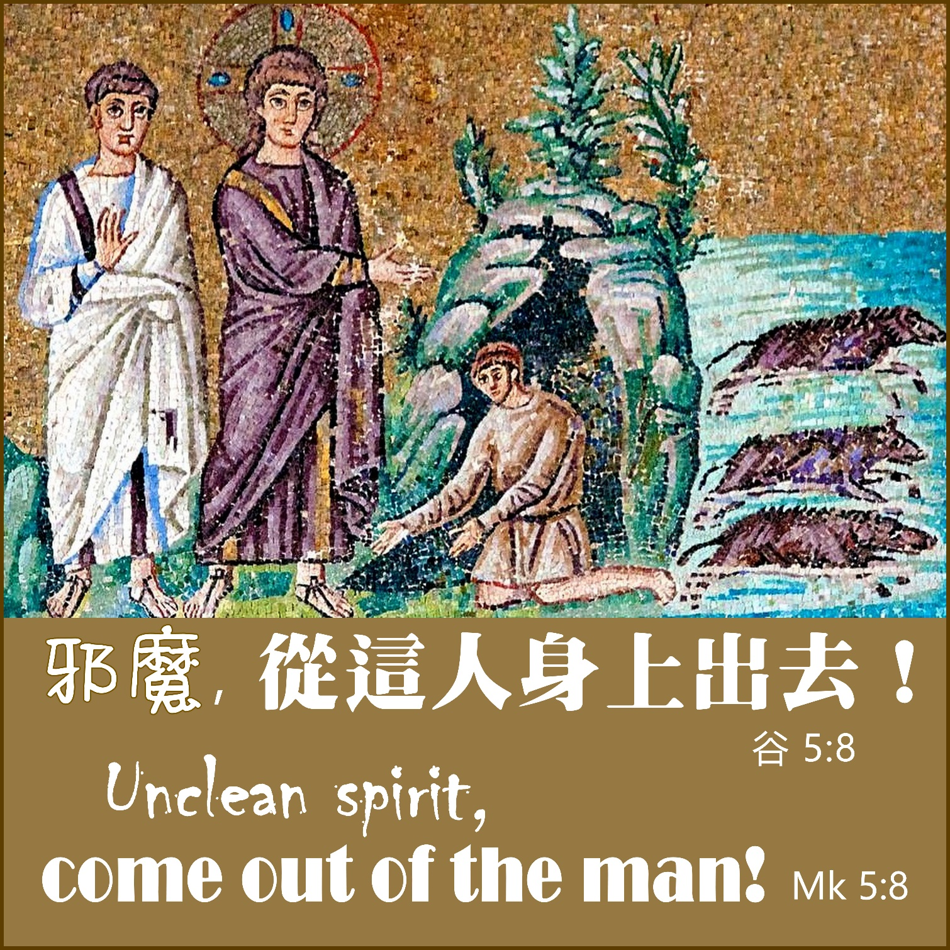
天主教香港聖經協會
「讀主言‧入主心」聖經金句日曆
2021年2月1日星期一 十二月二十常年期第四周
手機接收金句:Whatsapp 9854 7532 facebook.com/HKCBA1973

Slide 2
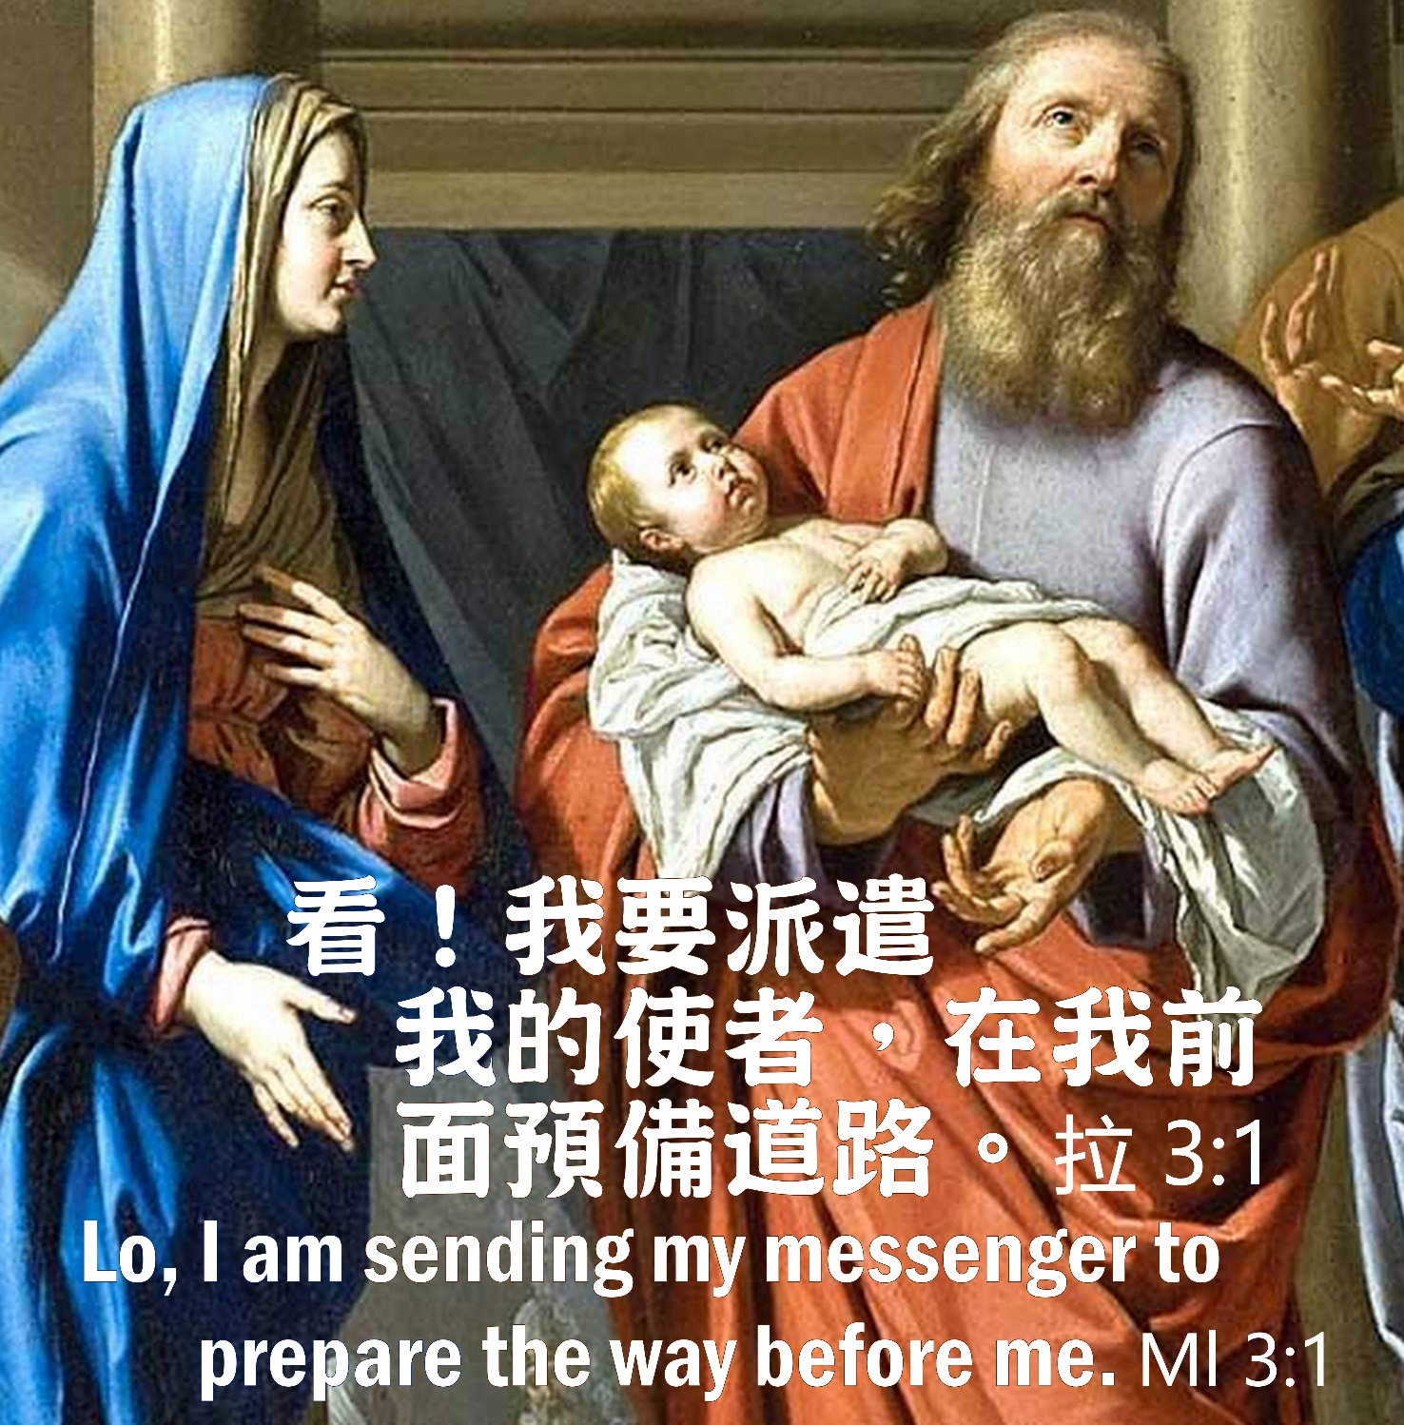
天主教香港聖經協會
「讀主言‧入主心」聖經金句日曆
2021年2月2日星期二 十二月二十一獻主節 (慶日) Presentation of the Lord
手機接收金句:Whatsapp 9854 7532 facebook.com/HKCBA1973

Slide 3
天主教香港聖經協會
「讀主言‧入主心」聖經金句日曆
2021年2月3日星期三 立春 十二月二十二常年期第四周
手機接收金句:Whatsapp 9854 7532 facebook.com/HKCBA1973

Slide 4
天主教香港聖經協會
「讀主言‧入主心」聖經金句日曆
2021年2月4日星期四 十二月二十三常年期第四周
手機接收金句:Whatsapp 9854 7532 facebook.com/HKCBA1973

Slide 5
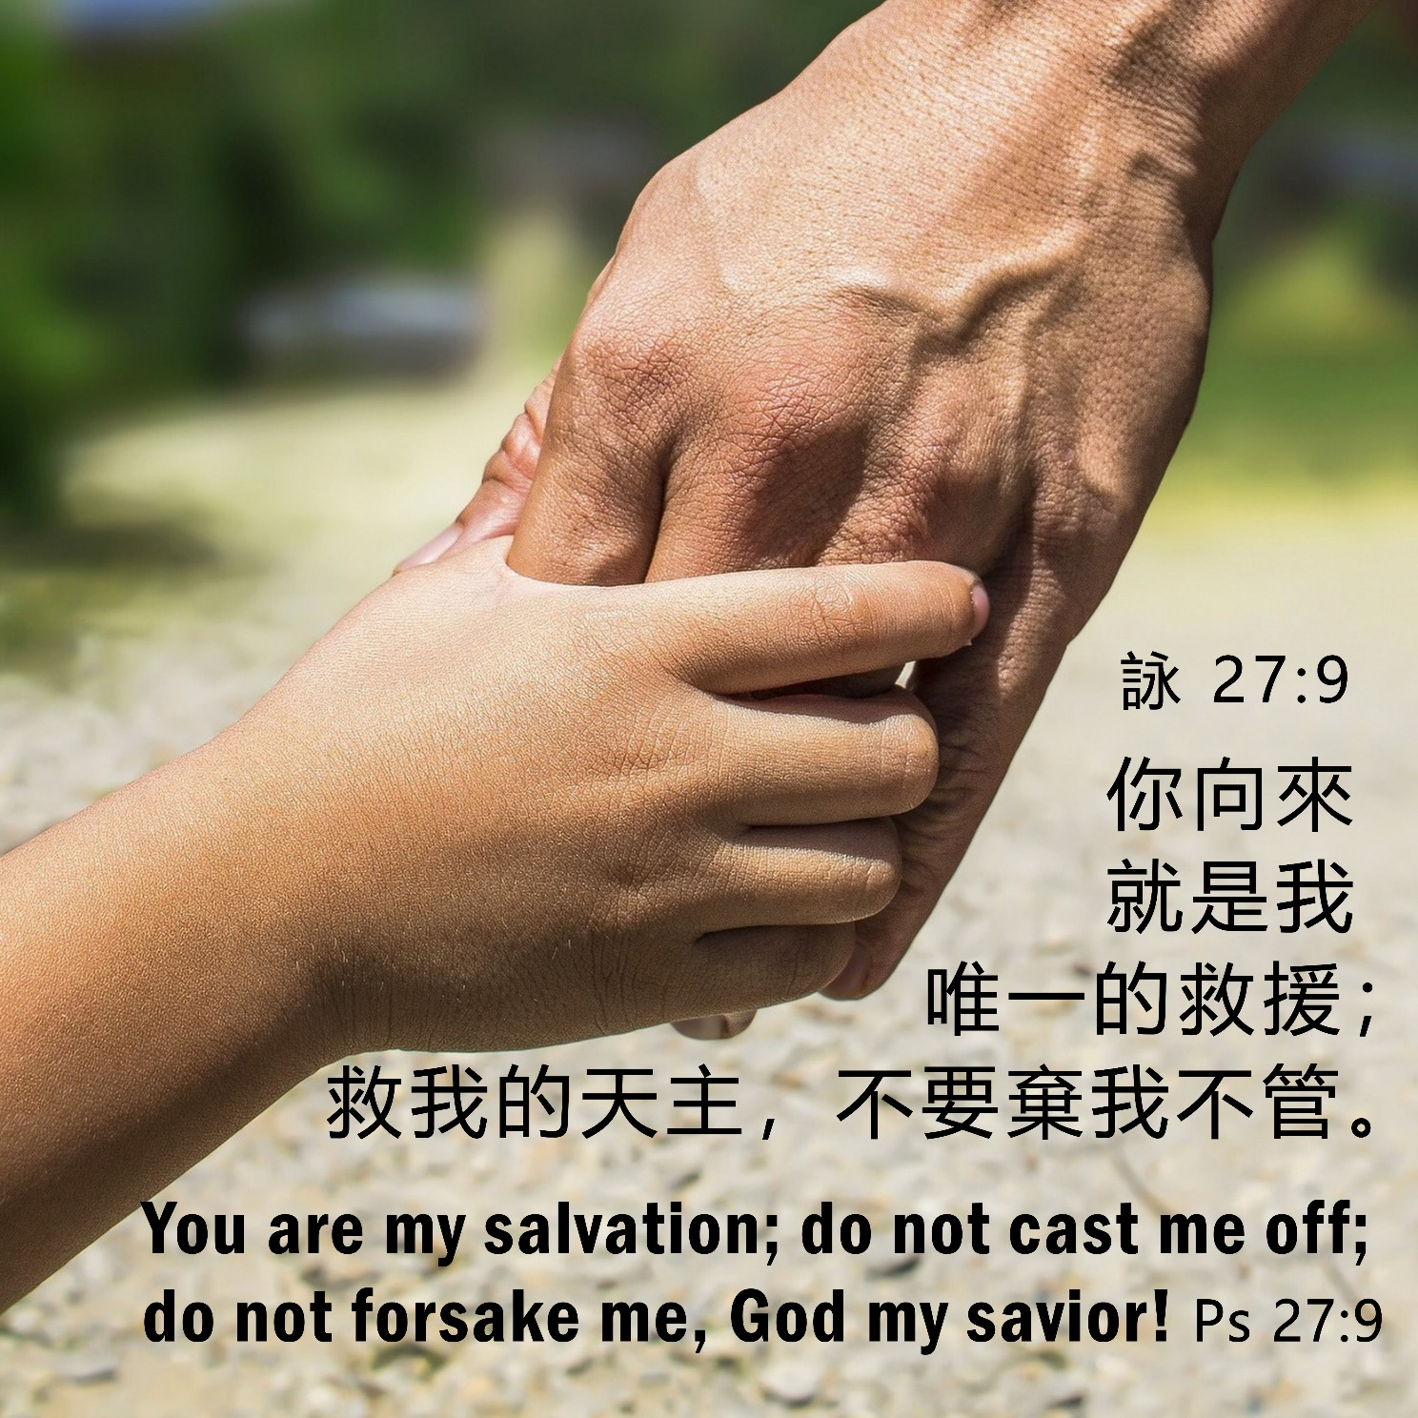
天主教香港聖經協會
「讀主言‧入主心」聖經金句日曆
2021年2月5日星期五 十二月二十四聖亞加大 (貞女、殉道) St. Agatha 紀念
手機接收金句:Whatsapp 9854 7532 facebook.com/HKCBA1973

Slide 6
天主教香港聖經協會
「讀主言‧入主心」聖經金句日曆
2021年2月6日星期六 十二月二十五
聖保祿三木司鐸及同伴 (殉道) 紀念St.Paul Miki & Companions
手機接收金句:Whatsapp 9854 7532 facebook.com/HKCBA1973

Slide 7
天主教香港聖經協會
「讀主言‧入主心」聖經金句日曆
2021年2月7日主日 十二月二十六
常年期第五主日
手機接收金句:Whatsapp 9854 7532 facebook.com/HKCBA1973

Slide 8
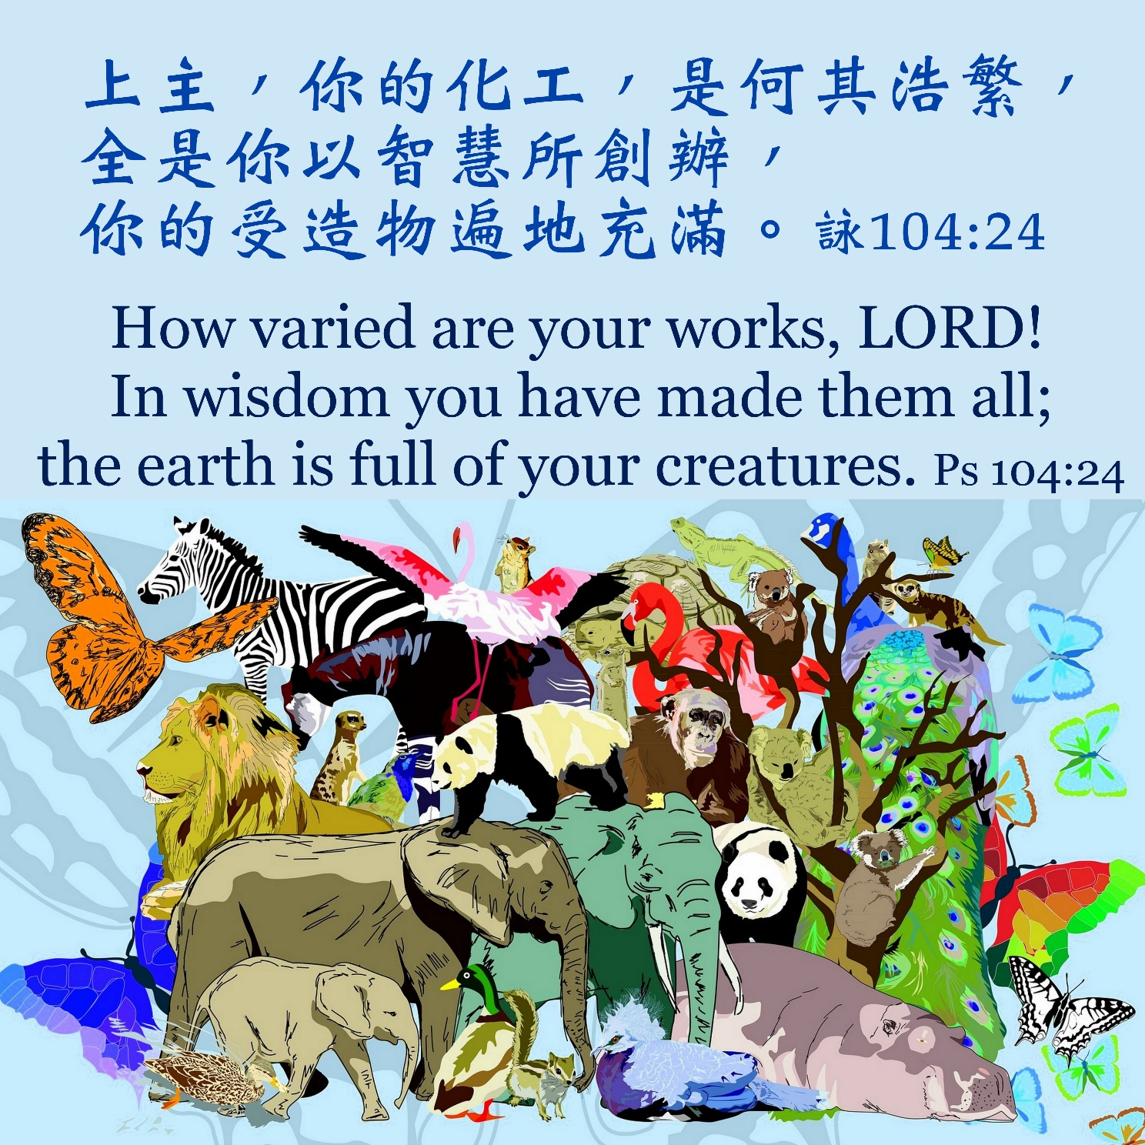
天主教香港聖經協會
「讀主言‧入主心」聖經金句日曆
2021年2月8日星期一 十二月二十七
常年期第五周
手機接收金句:Whatsapp 9854 7532 facebook.com/HKCBA1973

Slide 9
天主教香港聖經協會
「讀主言‧入主心」聖經金句日曆
2021年2月9日星期二 十二月二十八
常年期第五周
手機接收金句:Whatsapp 9854 7532 facebook.com/HKCBA1973

Slide 10
天主教香港聖經協會
「讀主言‧入主心」聖經金句日曆
2021年2月10日星期三 十二月二十九
聖思嘉 (貞女) St.Scholastica 紀念
手機接收金句:Whatsapp 9854 7532 facebook.com/HKCBA1973

Slide 11
天主教香港聖經協會
「讀主言‧入主心」聖經金句日曆
2021年2月11日星期四 除夕 農曆十二月三十 農曆除夕團圓彌撒
手機接收金句:Whatsapp 9854 7532 facebook.com/HKCBA1973

Slide 12
天主教香港聖經協會
「讀主言‧入主心」聖經金句日曆
2021年2月12日星期五 正月初一辛丑牛年 新春求恩彌撒
辛丑牛年
手機接收金句:Whatsapp 9854 7532 facebook.com/HKCBA1973

Slide 13
天主教香港聖經協會
「讀主言‧入主心」聖經金句日曆
2021年2月13日星期六 正月初二
常年期第五周
手機接收金句:Whatsapp 9854 7532 facebook.com/HKCBA1973

Slide 14
天主教香港聖經協會
「讀主言‧入主心」聖經金句日曆
2021年2月14日主日 正月初三新春主日彌撒
手機接收金句:Whatsapp 9854 7532 facebook.com/HKCBA1973

Slide 15
天主教香港聖經協會
「讀主言‧入主心」聖經金句日曆
2021年2月15日星期一 正月初四常年期第六周
手機接收金句:Whatsapp 9854 7532 facebook.com/HKCBA1973

Slide 16
天主教香港聖經協會
「讀主言‧入主心」聖經金句日曆
2021年2月16日星期二 正月初五常年期第六周
手機接收金句:Whatsapp 9854 7532 facebook.com/HKCBA1973

Slide 17
天主教香港聖經協會
「讀主言‧入主心」聖經金句日曆
2021年2月17日星期三 正月初六聖灰禮儀日
手機接收金句:Whatsapp 9854 7532 facebook.com/HKCBA1973

Slide 18
天主教香港聖經協會
「讀主言‧入主心」聖經金句日曆
2021年2月18日星期四 雨水 正月初七聖灰禮儀後星期四
手機接收金句:Whatsapp 9854 7532 facebook.com/HKCBA1973

Slide 19
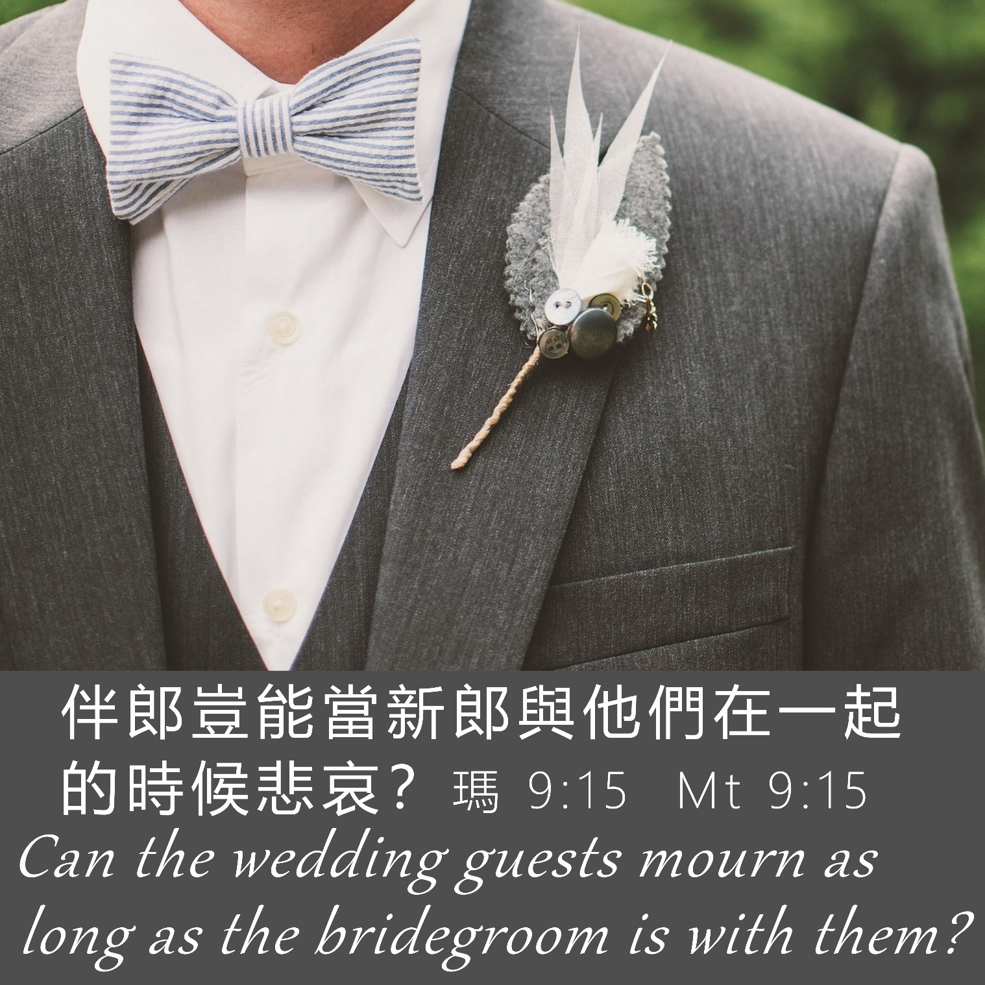
天主教香港聖經協會
「讀主言‧入主心」聖經金句日曆
2021年2月19日星期五 正月初八聖灰禮儀後星期五
手機接收金句:Whatsapp 9854 7532 facebook.com/HKCBA1973

Slide 20
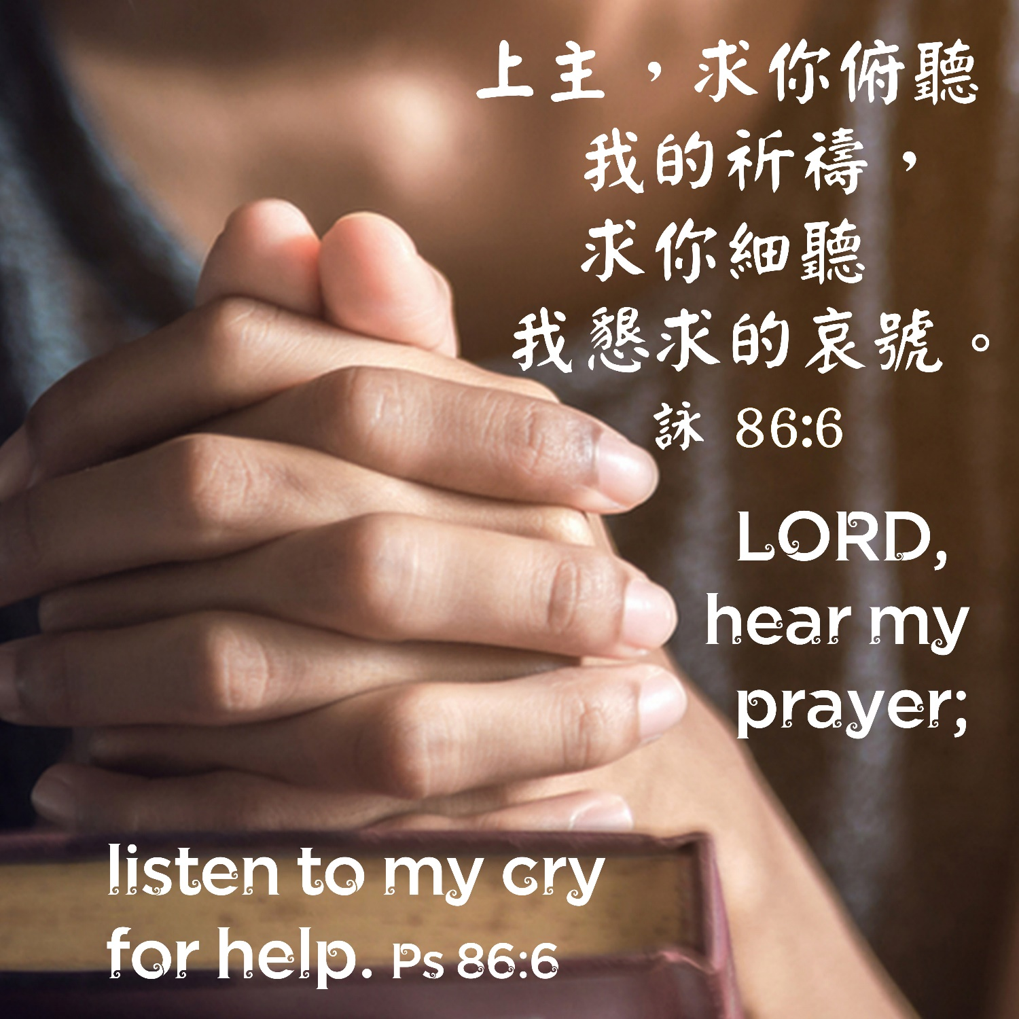
天主教香港聖經協會
「讀主言‧入主心」聖經金句日曆
2021年2月20日星期六 正月初九
聖灰禮儀後星期六
手機接收金句:Whatsapp 9854 7532 facebook.com/HKCBA1973

Slide 21
天主教香港聖經協會
「讀主言‧入主心」聖經金句日曆
2021年2月21日主日 正月初十
四旬期第一主日
手機接收金句:Whatsapp 9854 7532 facebook.com/HKCBA1973

Slide 22
天主教香港聖經協會
「讀主言‧入主心」聖經金句日曆
2021年2月22日星期一 正月初十一建立聖伯多祿宗座 Chair of St.Peter 慶日
手機接收金句:Whatsapp 9854 7532 facebook.com/HKCBA1973

Slide 23
天主教香港聖經協會
「讀主言‧入主心」聖經金句日曆
2021年2月23日星期二 正月十二
四旬期第一周
手機接收金句:Whatsapp 9854 7532 facebook.com/HKCBA1973

Slide 24
天主教香港聖經協會
「讀主言‧入主心」聖經金句日曆
2021年2月24日星期三 正月十三
四旬期第一周
手機接收金句:Whatsapp 9854 7532 facebook.com/HKCBA1973

Slide 25
天主教香港聖經協會
「讀主言‧入主心」聖經金句日曆
2021年2月25日星期四 正月十四
四旬期第一周
手機接收金句:Whatsapp 9854 7532 facebook.com/HKCBA1973

Slide 26
天主教香港聖經協會
「讀主言‧入主心」聖經金句日曆
2021年2月26日星期五 正月十五四旬期第一周
手機接收金句:Whatsapp 9854 7532 facebook.com/HKCBA1973

Slide 27
天主教香港聖經協會
「讀主言‧入主心」聖經金句日曆
2021年2月27日星期六 正月十六
四旬期第一周
手機接收金句:Whatsapp 9854 7532 facebook.com/HKCBA1973

Slide 28
天主教香港聖經協會
「讀主言‧入主心」聖經金句日曆
2021年2月28日主日 正月十七
四旬期第二主日
手機接收金句:Whatsapp 9854 7532 facebook.com/HKCBA1973

